Slide 1

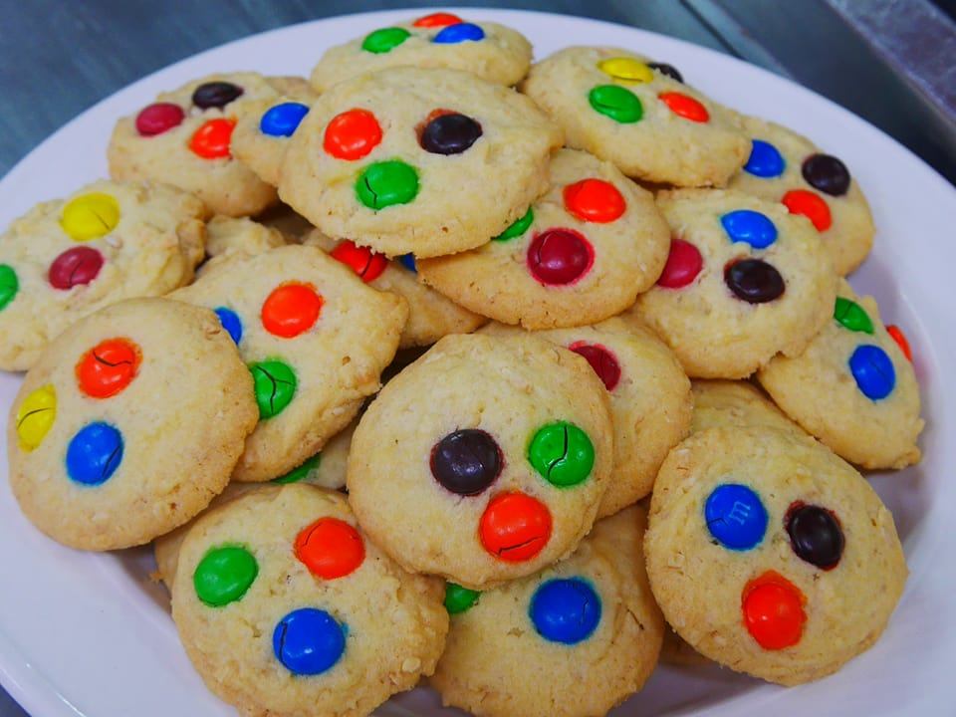
技藝班心得分享
智光商工 中餐.烘培班
91245 簡榕妤

Slide 2
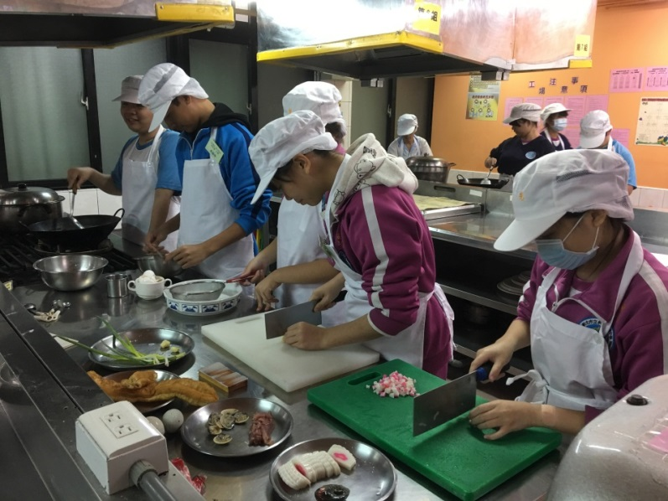
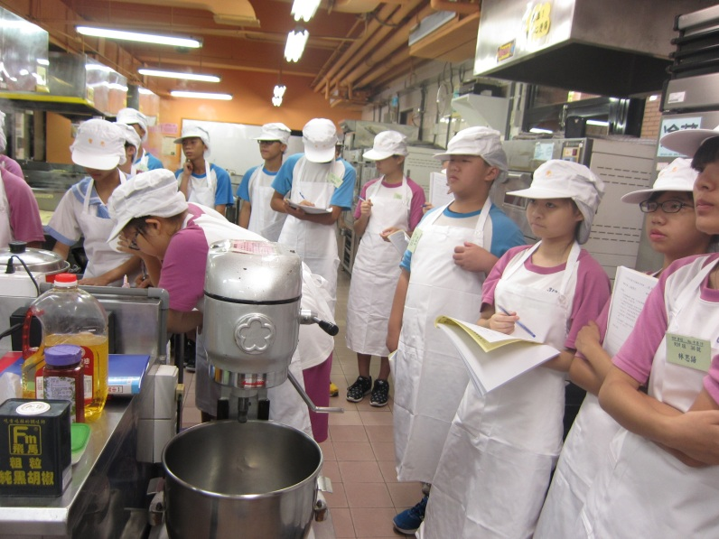
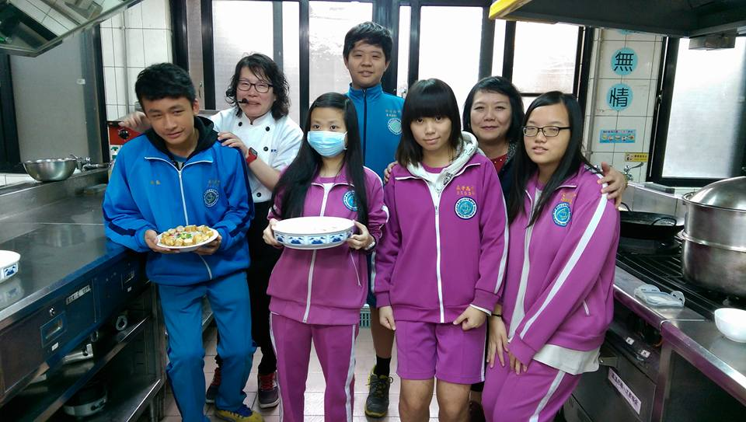
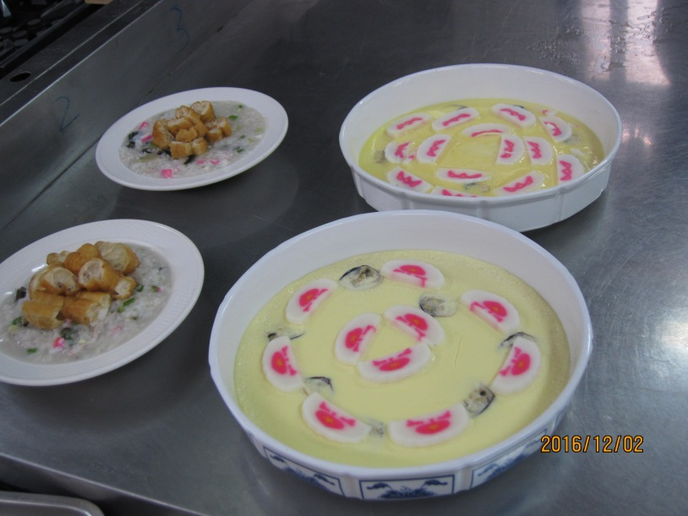
105上學期中餐班課程照片

Slide 3
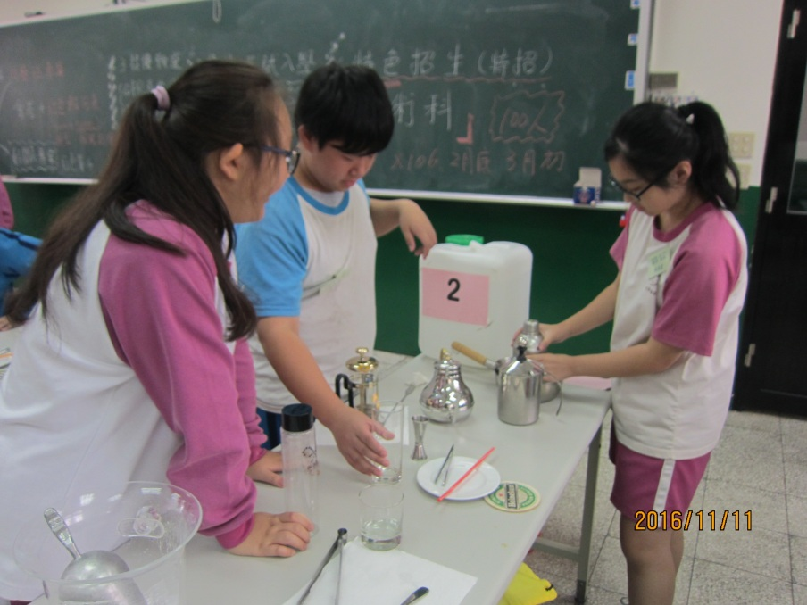
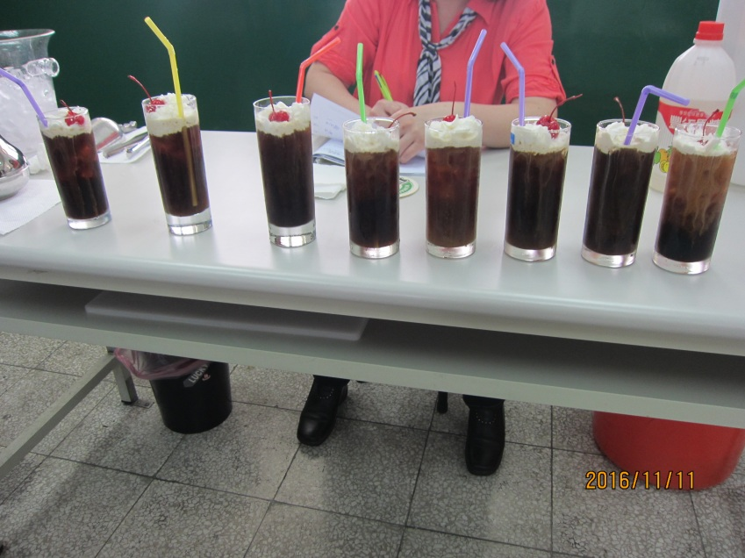
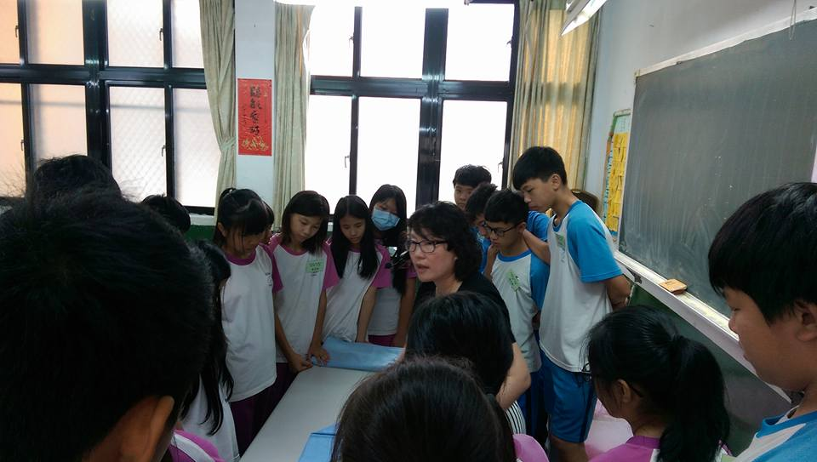
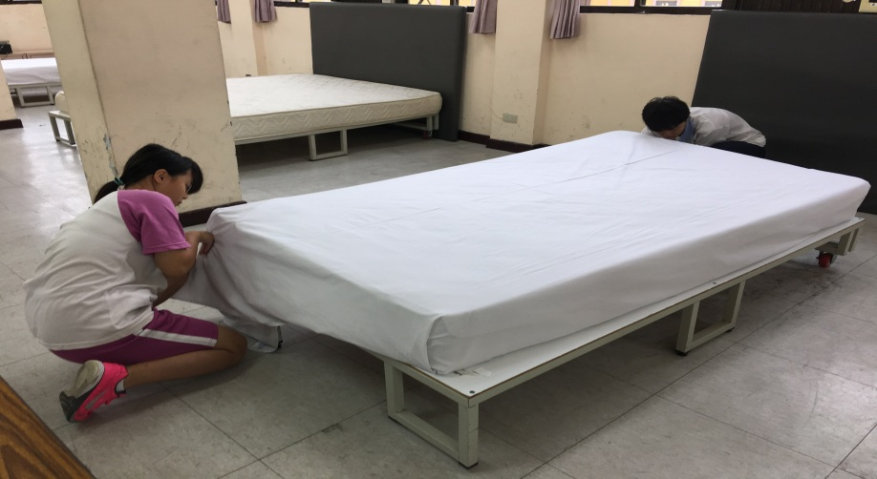
飲調課程:冰咖啡、鳳梨蛋蜜汁、冰奶泡紅茶
餐服教學
鋪床教學

Slide 4
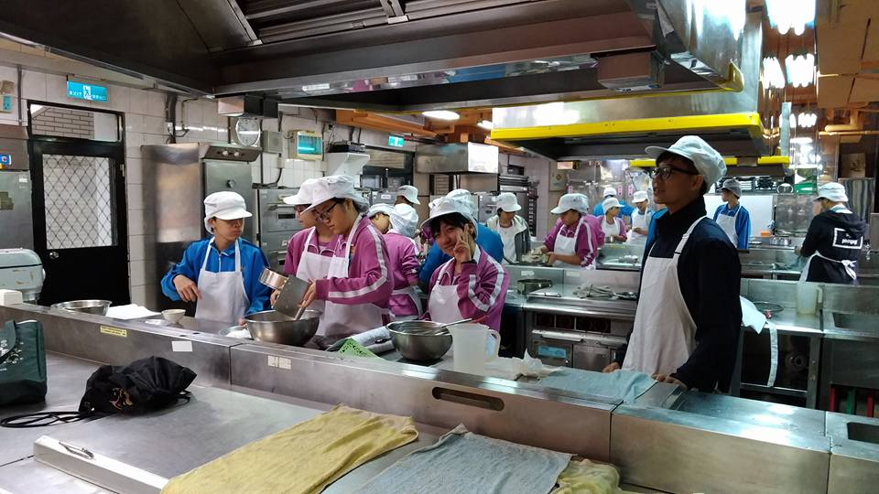
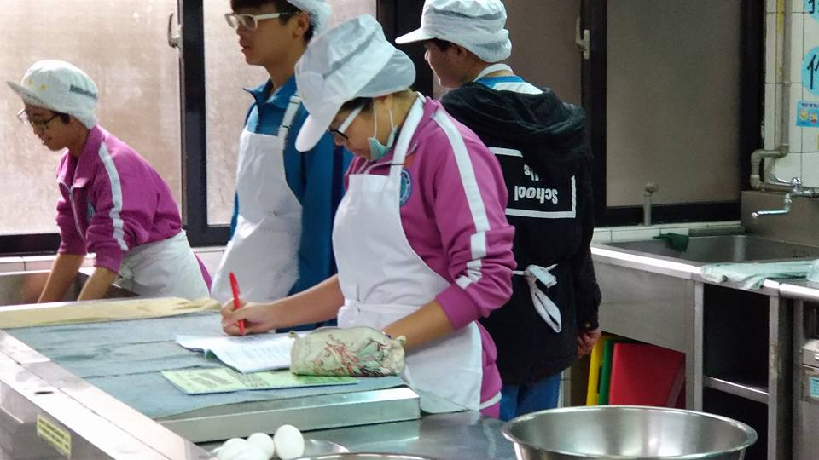
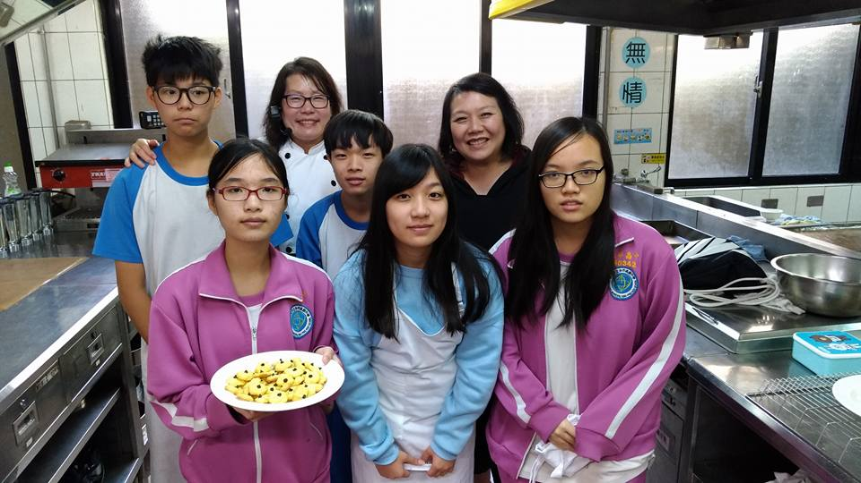
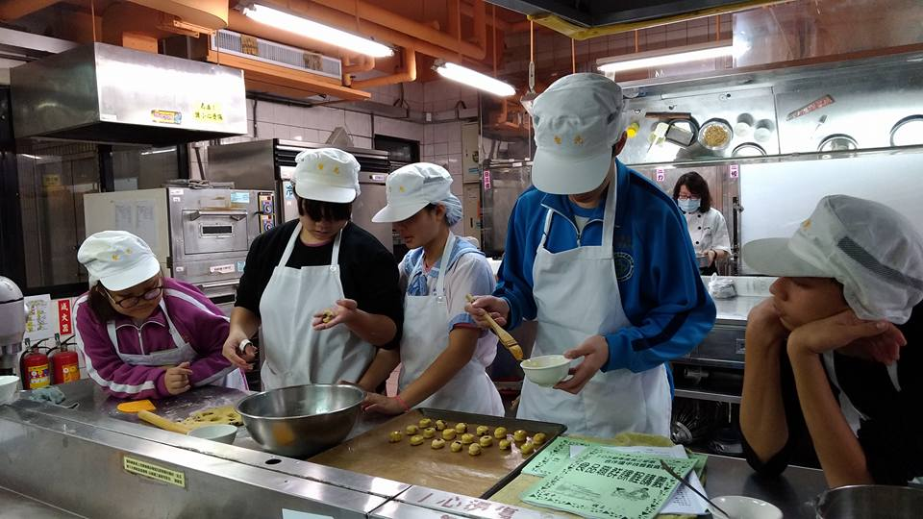
下學期烘培課程照片

Slide 5
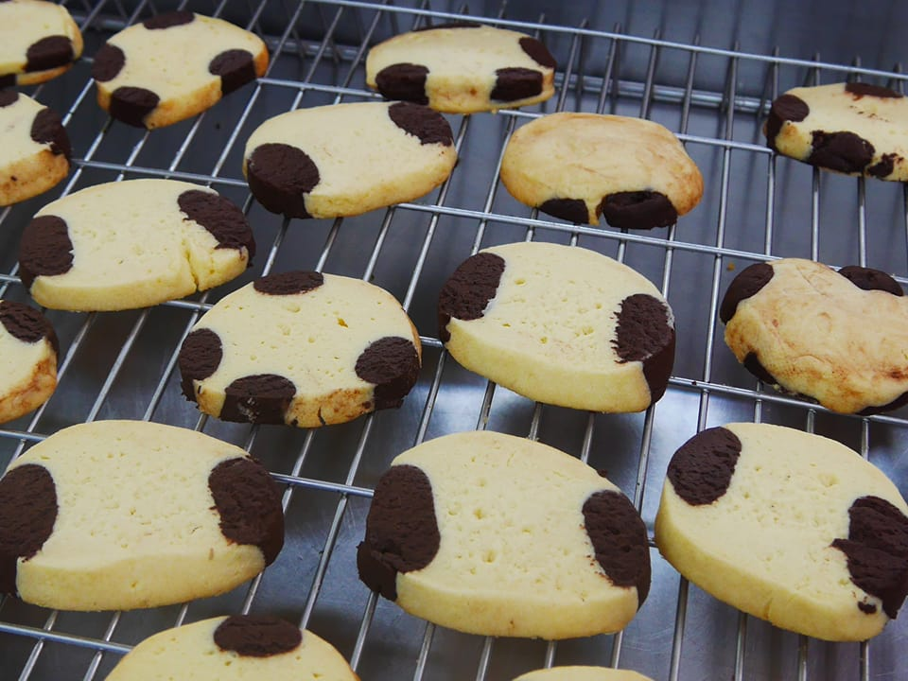
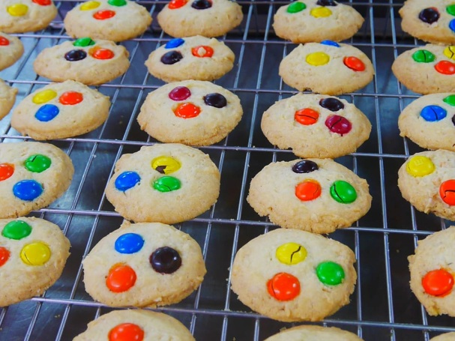
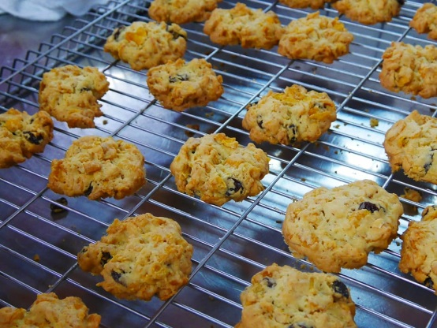
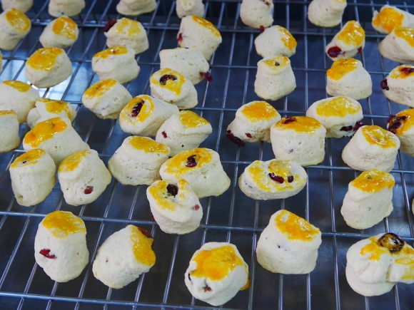
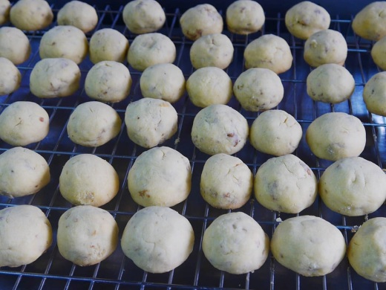
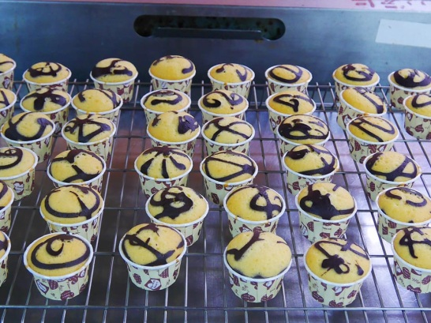
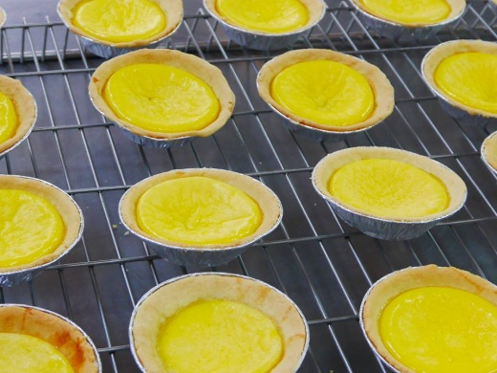
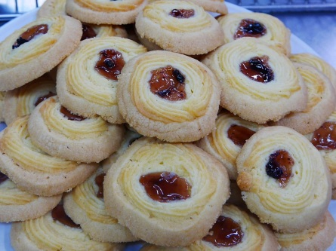
成果展訓練成品照片

Slide 6

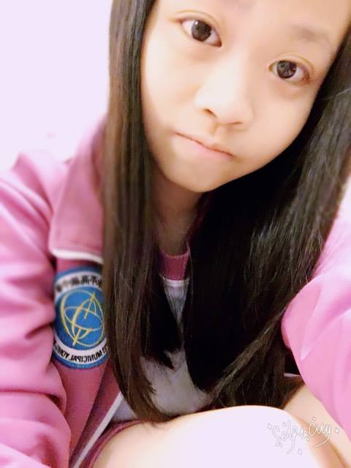
心得感想
雖然很多同學覺得這個技能不是很適合自己而中途放棄不想學
但想留下來的依然為自己的理想不斷持續的努力
那些人的努力將會成為我們的精神典範
如果那些只是來玩的學弟妹們
那請你們就把機會給要學習的人讓他們能夠完成他們夢寐以求的夢想

Slide 7

感謝的話
我要感謝李佩芬老師在這一年來帶領我們去上技藝班，也謝謝老師這兩年來細心教導
我還要感謝孫翊淳老師教會了我很多關於餐飲的知識，她讓我知道要如何掌握火侯的大小、處理食材的方法、擺盤的技巧…等，使我獲益良多，希望未來升上高職可以再學到更多有關餐飲的知識。

Slide 8

END

